Slide 1
ULICA KLONOWA 10A
RZESZÓW
Notes:
RZESZÓW ULICA KLONOWA 10 A

Slide 2


Slide 3
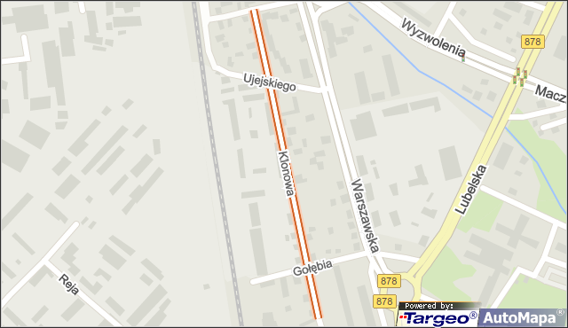
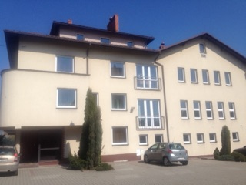
Lokalizacja…
RZESZÓW ULICA KLONOWA 10 A

Slide 4

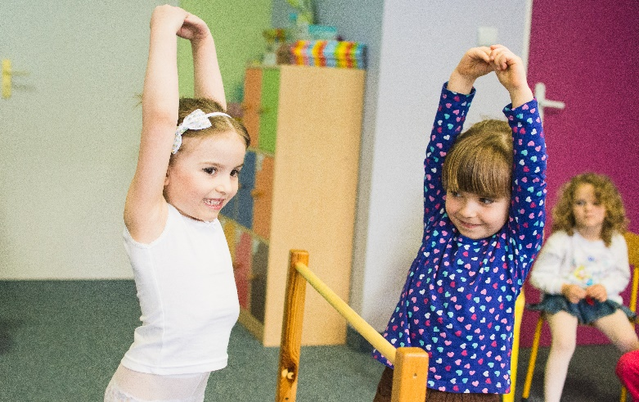

Kraina Uśmiechu…
Przedszkole Niepubliczne

